Slide 1
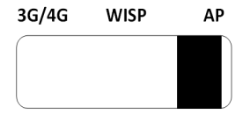
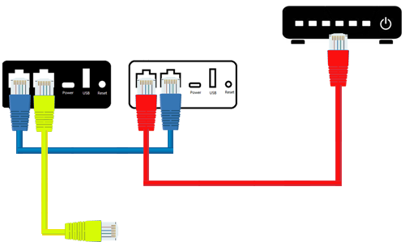



VPN 設定
❶ 設備連接圖
中華電信數據機(Public IP)
黑機 (MiniVPN_Black)
白機 (MiniVPN_White)
WAN
LAN
WAN
LAN
手機
或者
電腦
● 如圖連接黑機和白機，白機需接在電信商數據機下來獲得公網IP
Zebra官網地址：http://www.zebravpnbox.com/

Slide 2
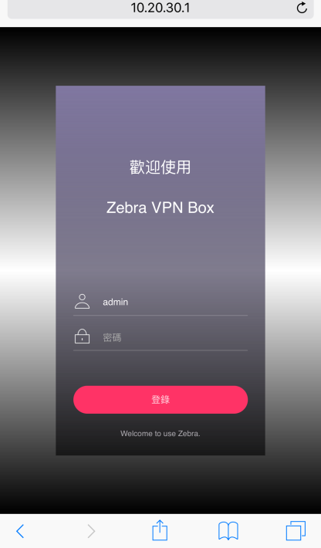

VPN 設定
❷ 手機設定步驟
MiniVPN_Black
加入
① 進入手機設定
② 進入 Wi-Fi 選項，開啟 Wi-Fi
③ 進行 Wi-Fi 無線網路搜尋
④ 搜尋 MiniVPN-Black-xxxxxx
⑤ 加入 MiniVPN-Black-xxxxxx
打開手機 瀏覽器，輸入黑機 IP 地址 (預設 10.20.30.1)
或直接输入minivpn.com，
輸入黑機密碼 (預設賬戶/密碼 : admin/admin)，
登錄快速設定頁面。
Zebra官網地址：http://www.zebravpnbox.com/

Slide 3
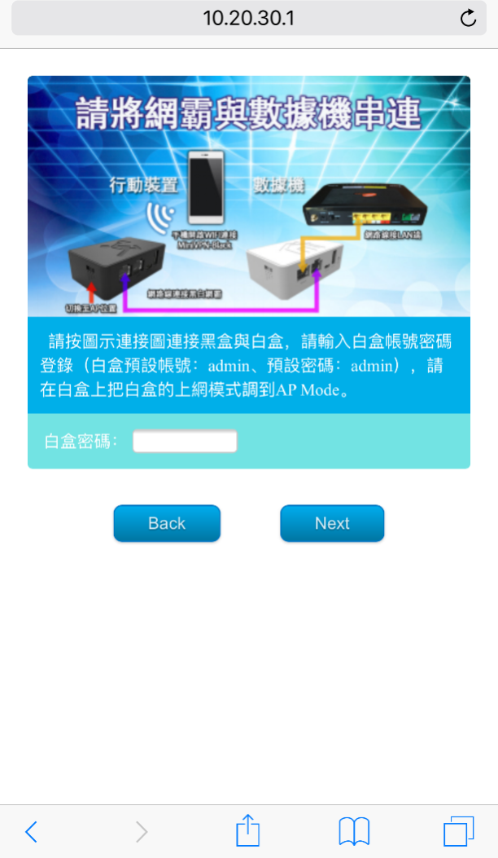
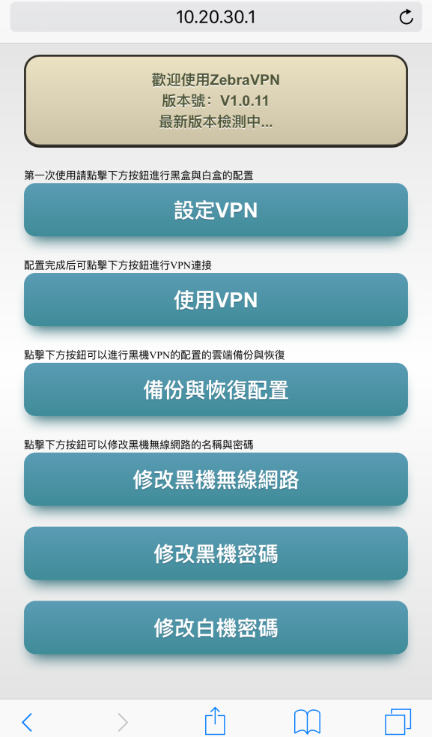

VPN 設定
❸ 設定流程
點擊“設定VPN”，進入設定步驟。
輸入白機密碼 (預設密碼 : admin)，
點擊“Next”按鈕進入下一步。
Zebra官網地址：http://www.zebravpnbox.com/

Slide 4
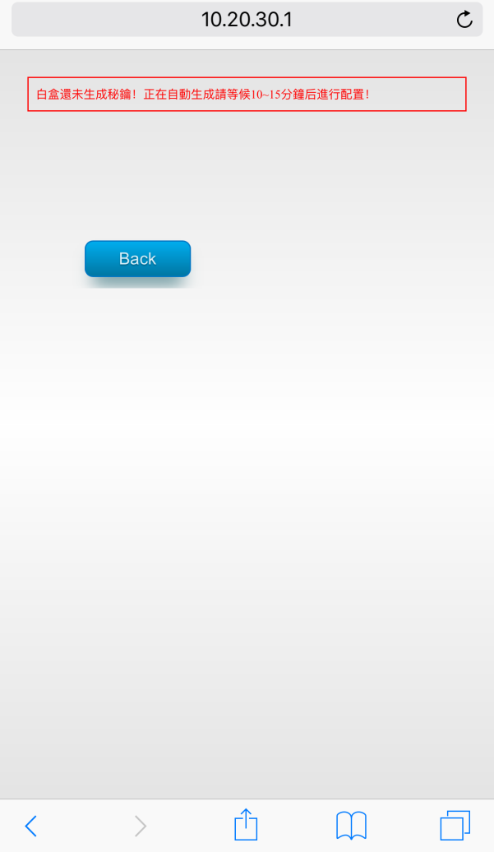
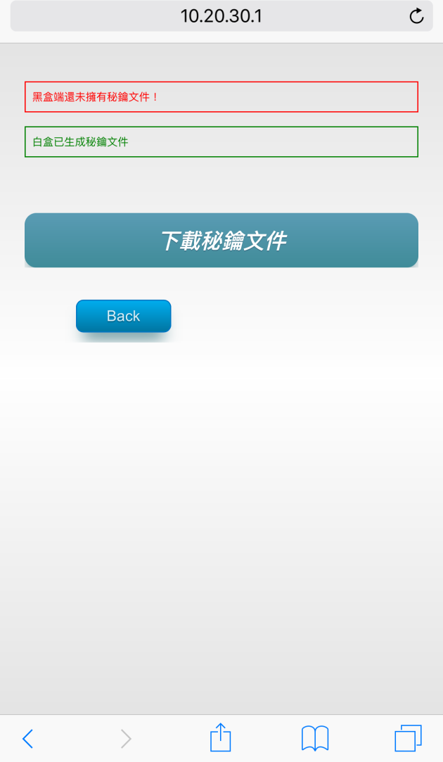
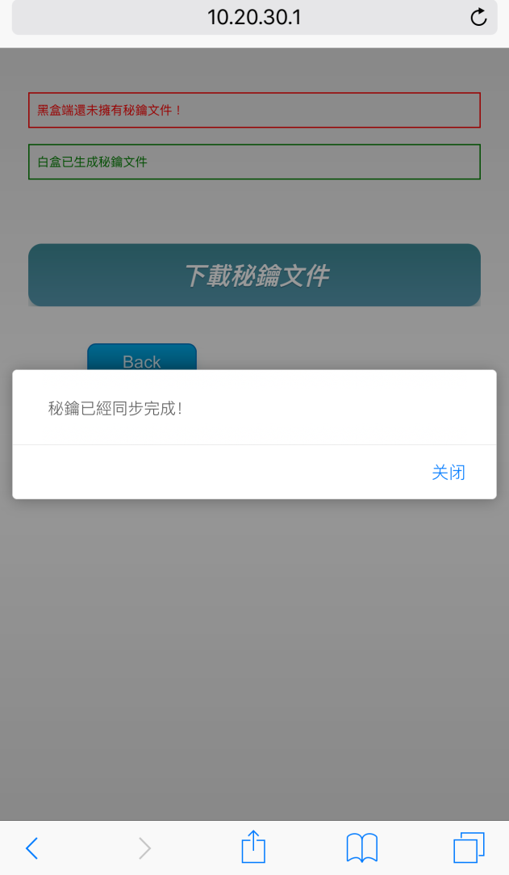
VPN 設定
❸ 設定流程
當顯示白盒還未生成秘鑰時
請耐心等待10至15分鐘后
刷新頁面繼續配置
當白機生成秘鑰文件后
點擊“下載密鑰文件”。
“下載密鑰文件”成功後，
點擊“Next”進入下一步。
Zebra官網地址：http://www.zebravpnbox.com/

Slide 5
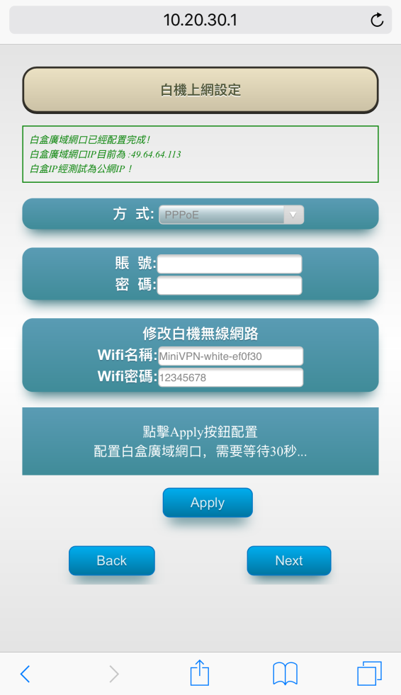
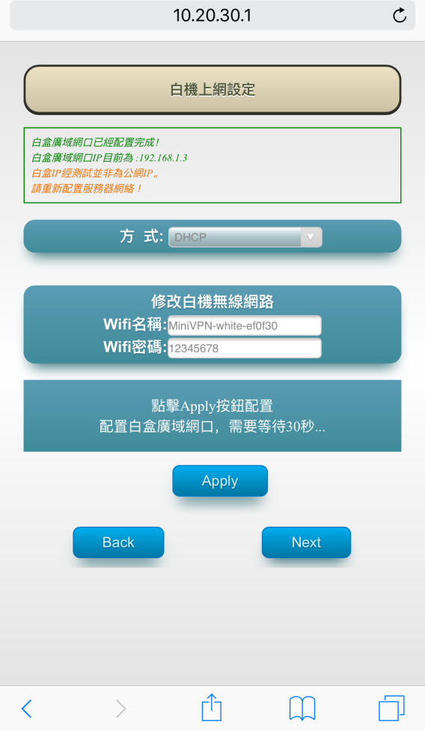
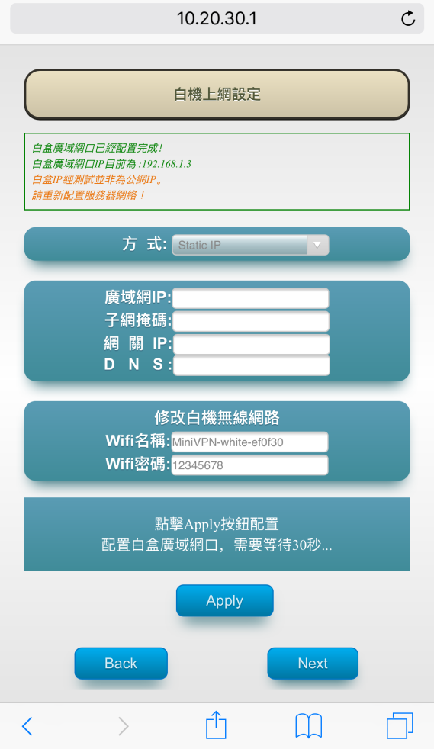
VPN 設定
❹白機上網方式設定
根據自己的網絡情況，設定白機上網方式，一般情況下請使用PPPoE進行寬帶連接。
完成后將會提示你的白機WAN口是否是公共IP，點擊“Next”按鈕進入下一步。
Zebra官網地址：http://www.zebravpnbox.com/

Slide 6
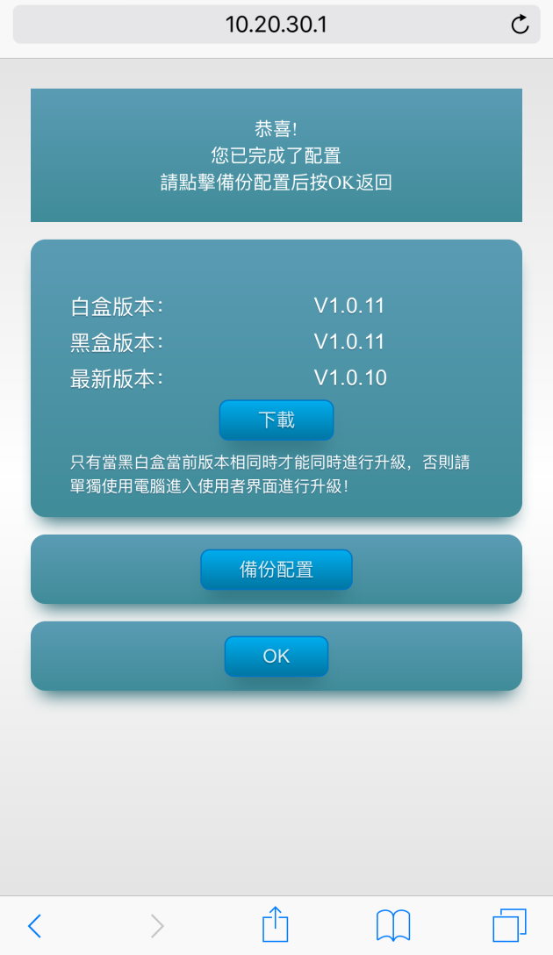
VPN 設定
❺設定完成
設定完成後，請務必備份配置（很重要喔），並可在該頁面獲得目前黑白機版本，可以下載最新版本并升級。（使用手機升級版本必須黑白機版本相同，黑白機版本不同請使用PC進黑白機UI在系統管理的升級韌體中更新）
點擊“OK”按鈕返回主菜單。此時可以拔出黑機白機之間的網線連接，將黑機攜帶外出使用專屬的VPN網路。
Zebra官網地址：http://www.zebravpnbox.com/

Slide 7

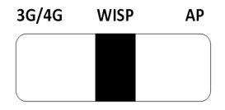
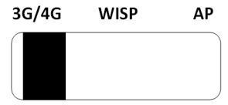


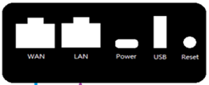


VPN 使用
路由器側面撥片的位置，
手機畫面自動偵測告知，
綠色表示撥片所在位置。
點擊“使用VPN”，確定您的黑機上網方式，
將路由器側面的撥片撥到對應的位置。
Zebra官網地址：http://www.zebravpnbox.com/

Slide 8
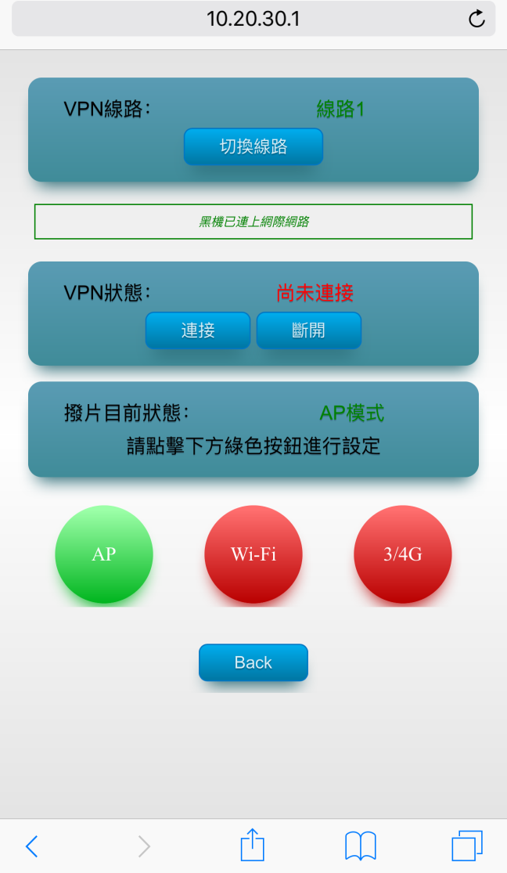
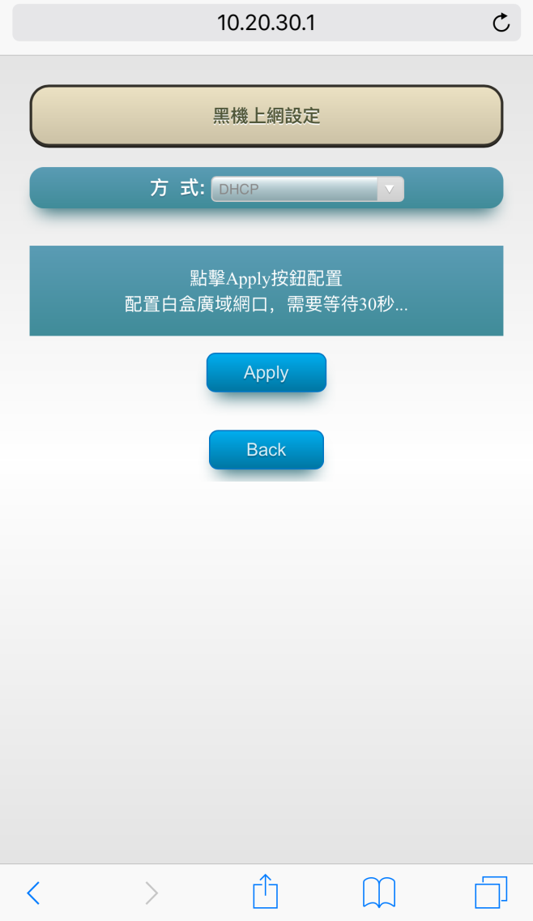




VPN 使用
AP模式連接示意圖
牆壁上的網路孔
or
路由器的 LAN 端
Or
黑機使用有線連接上網方式，
將路由側面的撥片撥到“AP”位置，
當AP圓形為綠色時，點擊綠色圓圈進入設定。
選擇相應的有線連接方式，
設定您的黑機上網方式。
Zebra官網地址：http://www.zebravpnbox.com/

Slide 9
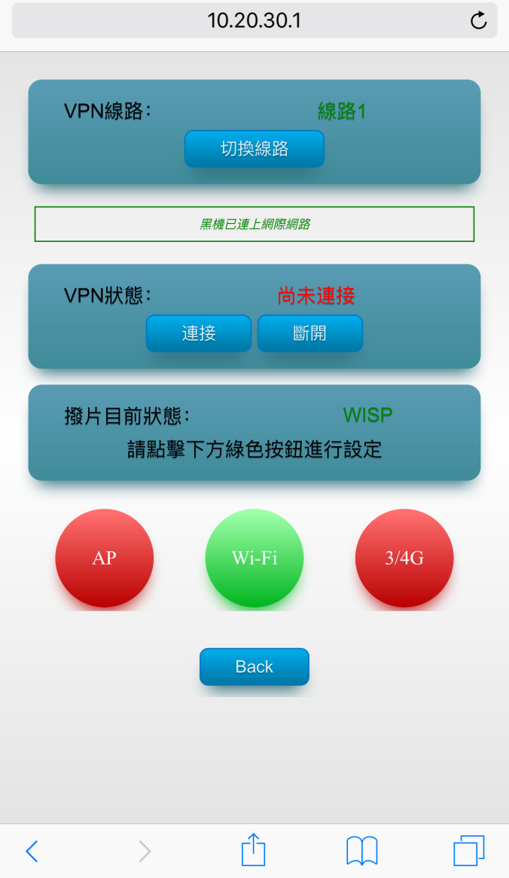
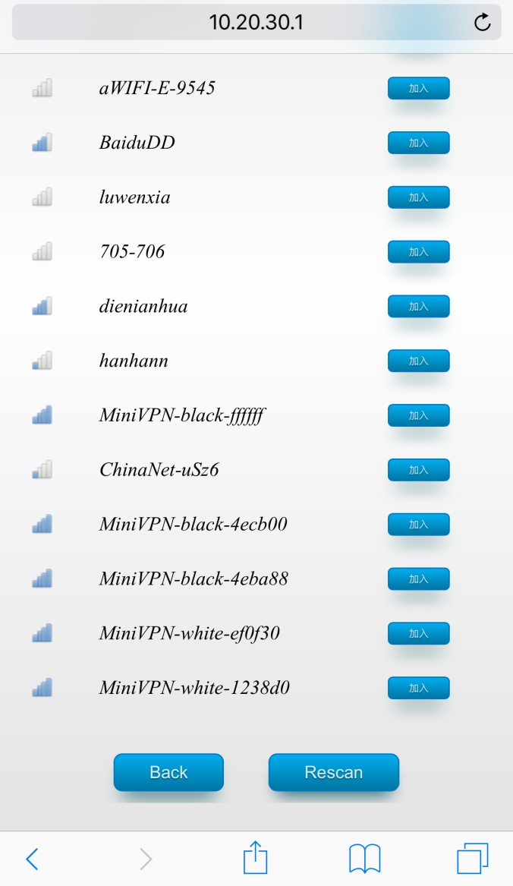


VPN 使用
WISP模式連接示意圖
黑機使用無線連接上網方式，
將路由側面的撥片撥到“WISP”位置，
當Wi-Fi圓形為綠色時，點擊綠色圓圈進入設定。
選擇正確的無線網絡名稱，輸入密碼，
點擊“連接”按鈕進行連接。
●WiFi設定連接后會斷開
請等待30秒后再重新連入黑機
Zebra官網地址：http://www.zebravpnbox.com/

Slide 10
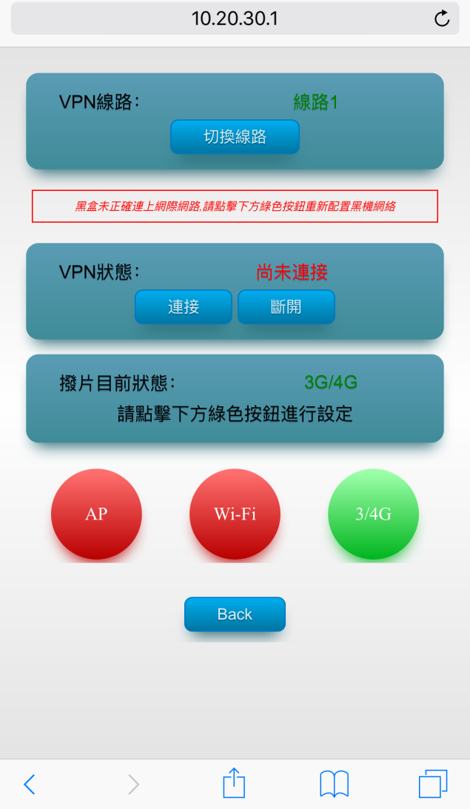
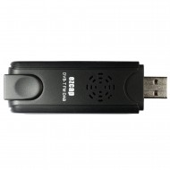

VPN 使用
3G/4G模式連接示意圖
黑機使用3/4G網卡上網方式，
將路由側面的撥片撥到“3G/4G”位置，
當“3/4G”圓形為綠色時，
直接插入3G/4G網卡即可上網。
Zebra官網地址：http://www.zebravpnbox.com/

Slide 11

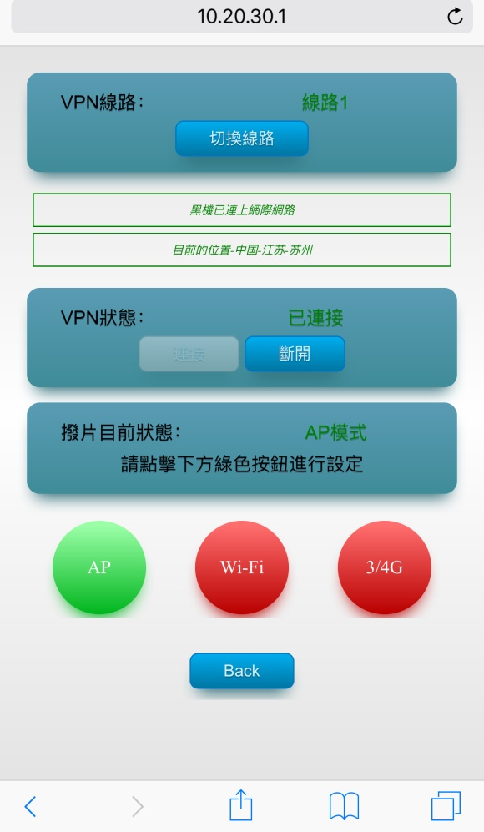

VPN 使用
連接 VPN
黑機已連上網絡后，
如VPN尚未連接，
可點擊“連接”按鈕，連接VPN。
連接成功后會獲得黑機所在地。
至此，恭喜您已連接完成。
Zebra官網地址：http://www.zebravpnbox.com/

Slide 12
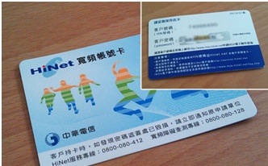
Q: 在台灣安裝黑白機，是否有甚麼限制？
A: 由於要建立個人專屬的VPN，必須要在台灣有公網IP (Public IP)，只需要打電話給中華電信確認，一般而言
只要您是申請中華電信、台灣固網都可以有公網IP (Public IP)，如果不確定您的上網服務是否有Public IP，請
洽詢您的網路服務提供業者。
Q: 請問當我使用黑機在大陸的時候，也一定要有公網IP嗎?
A: 不需要，只需要在台灣有公網IP給白機即可，黑機不管在Wi-Fi，有線網路，或者搭配我們指定型號的4G網卡 (華為E3372h-607)，只要能夠上網，就能夠跟白機取得VPN連線
Q: 如果我是中華電信的使用者，請問在用黑白機的時候，如何設定PPPoE的帳號密碼呢?
A: 中華電信給你的「Hinet寬頻帳號卡」，如右圖
PPPoE帳號 = XXXXXX@hinet.net XXXXXX=客戶號碼 (非固定制公網IP)
PPPoE帳號 = XXXXXX@ip.hinet.net XXXXXX=客戶號碼 (固定制公網IP)
PPPoE密碼 = 客戶密碼
常見問題
Zebra官網地址：http://www.zebravpnbox.com/

Slide 13
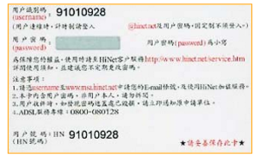
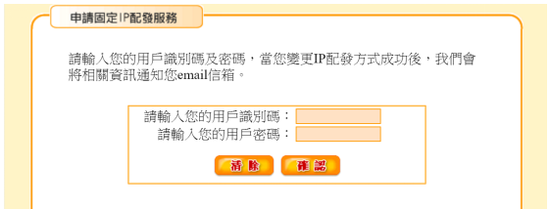
Q: 非固定或者固定制公網IP哪一種搭配黑白機最好用呢?
A: 黑白機搭配固定制公網IP可以讓您的大陸連線最為穩定，但是需要上網跟中華電信進行申請，申請方式如下:
前往中華電信或Sonet申請的網頁上，填入一些簡單的資料，就會立即配發一個固定IP給你了，
全程不用5分鐘，非常的簡單，而申請的網址如下：
1.Hinet : http://service.hinet.net/2004/adslstaticip.php
2.Sonet : http://www.so-net.net.tw/service/member/pppoe_fixip.htmloff120521
以中華電信為例，我們來做個教學。
Step 1. 首先連線到「中華電信申請固定IP的網頁」，接著點擊最下方的〔我同意接受本契約條款」
Step 2. 接著輸入中華電信所給你的「Hinet寬頻帳號卡」背後
的客戶號碼(HN號碼)及客戶密碼，並且按下〔確認〕，
如右圖：
Step 3. 接著可以看到我們目前IP配發的狀態，是「八個動態IP」，因此請勾選「變更成一個固定IP+七個動態IP」，
並請在「聯絡信箱」中輸入您的聯絡信箱(在申請之後，會寄固定ip的資訊給你備份)，最後再點擊〔確定〕。
Step 4. 接著就設定完成了
常見問題
Zebra官網地址：http://www.zebravpnbox.com/

Slide 14
常見問題
Q: 而在申請好固定IP之後，撥號時要如何設定才能取得固定公網IP？
A: 使用固定IP的方式，和以往您撥號的方式，會有一點點不一樣，以中華電信的來說，原本您都是用
「12345678@hinet.net」來當作撥號的帳號名稱，來取得一個「浮動IP位址」，而如果您想要在撥號後
取得一個固定IP位址的話，就要改用「12345678@ip.hinet.net」，注意到有什麼不同了嗎？
多了「ip.」這三個文字，只要在撥號時，用這個名稱撥號，所得到的IP就會是專屬於你自己的固定IP。
Sonet也是一樣的，只要你在撥號時，使用「帳號@ip.so-net.net.tw 」這個名稱來撥號，那也會得到固定IP位址。
Q: 忘記密碼怎麼辦？
A: 路由器的初始用戶名是：admin 密碼是：admin。長按Reset鍵10秒可恢復出廠設置，但是VPN需要重新設定，慎重使用。
Q:在沒有交流電源的情況下可以使用嗎？
A:可以，您可以在任何地方使用MiniVPN路由+移動電源（5V2A）+3G/4G dongle的組合方式進行上網。
如有更多问题请登录官网查询
Zebra官網地址：http://www.zebravpnbox.com/

